Slide 1
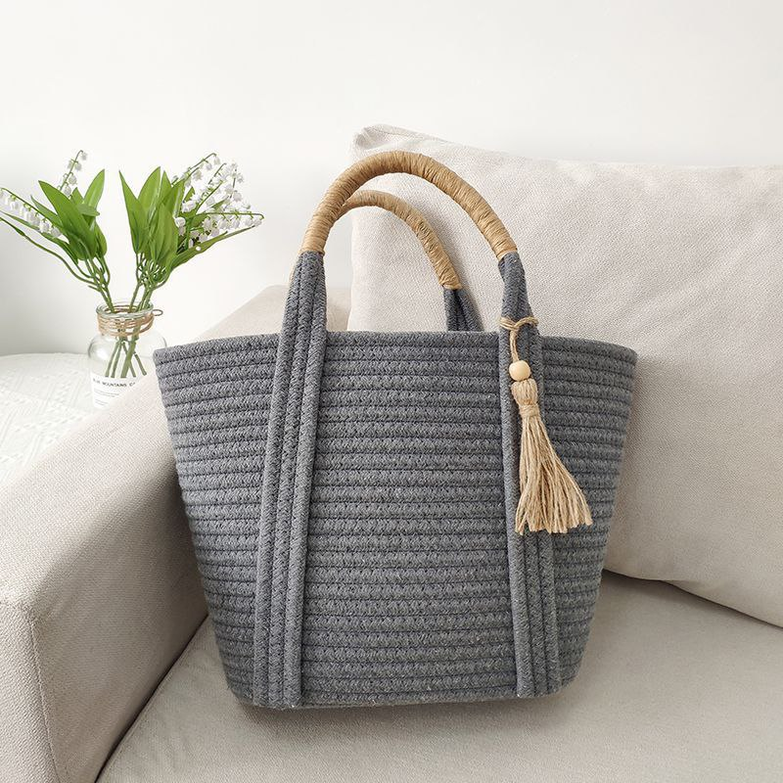



Изображение технологического решения (продукта)
Группа компаний
«Деловой альянс»
Московский политех
«Интернет-магазин Сумки с характером»
Сумки и аксессуары
Осипова Диана
Алексеева Яна
Михайлова Ольга

Slide 2
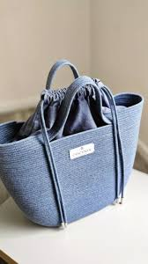
ПРОБЛЕМА
01
КОНТЕКСТ И АКТУАЛЬНОСТЬ
Магазин предлагает оригинальные и функциональные сумки, но сталкивается с проблемами привлечения и удержания клиентов из-за высокой конкуренции. Покупатели предпочитают бренды с индивидуальностью и хорошим сервисом, что создает трудности для малых магазинов в продвижении и логистике.
02
МАСШТАБ И ПОСЛЕДСТВИЯ
снижение продаж из-за низкой узнаваемости, рост затрат на неэффективную рекламу, потеря клиентов из-за неудобного сайта и медленной доставки, а также замедление развития бренда. Игнорирование этих вопросов может привести к снижению прибыли и конкурентоспособности.
ВОЗМОЖНЫЕ ОГРАНИЧЕНИЯ
При решении проблем могут возникнуть ограничения: ограниченный бюджет на маркетинг и редизайн, нехватка кадров в SMM и клиентском сервисе, технические ограничения платформы, высокая конкуренция и зависимость от поставщиков, влияющая на сроки и ассортимент.
03
2

Slide 3
РЕШЕНИЕ
01
СУЩНОСТЬ ПРЕДЛАГАЕМОГО РЕШЕНИЯ И ТЕХНОЛОГИЧЕСКИЙ СТЕК
Создание онлайн-магазина «Сумки с характером» с персонализированным выбором и эмоциональной подачей товара.
02
ФАКТИЧЕСКИЙ ПРОДУКТ, ПРОДУКТ В РЕАЛЬНОМ ИСПОЛНЕНИИ
Интернет-магазин с каталогом дизайнерских сумок, где каждая модель имеет свой “характер” и историю. Быстрая покупка, онлайн-консультация, личный кабинет клиента.
03
ОСНОВНЫЕ ЭКСПЛУАТАЦИОННЫЕ ХАРАКТЕРИСТИКИ
Удобная навигация (до 3 кликов до покупки), адаптивный дизайн, CRM-интеграция, доставка 2–5 дней
04
КОМПЛЕКТАЦИЯ
Сайт с оплатой и CRM, чат-бот для клиентов, айдентика и упаковка бренда, SMM-шаблоны и контент-план
3

Slide 4
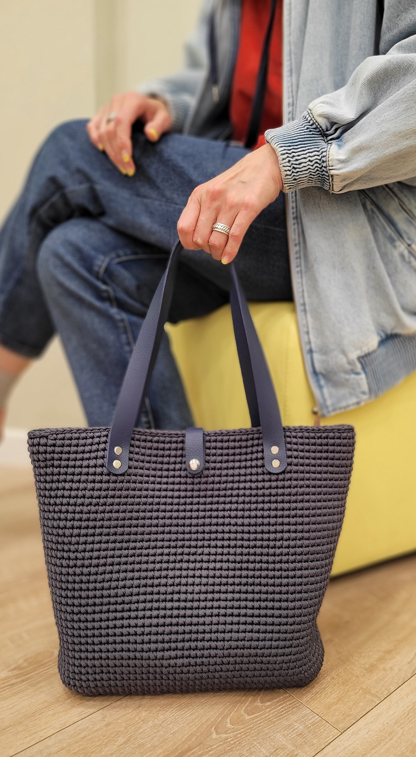
РЕШЕНИЕ
01
МОДЕЛЬ ПРИМЕНЕНИЯ
Пользователь → Каталог → История → Покупка → Доставка → Лояльность
02
ВОЗМОЖНОСТИ ПРОИЗВОДСТВА
Срок запуска интернет-магазина — 1,5–2 месяца.
1) Производство сумок — локальное, ручная сборка на базе партнёрской мастерской + закупка у поставщиков
2) Возможность масштабирования ассортимента при росте спроса.
3) Используются собственные дизайны и фото-контент, зарегистрированные как результаты интеллектуальной деятельности.
4) Ограничения: зависимость от поставщиков, материалов и объёмов ручного труда.
4

Slide 5
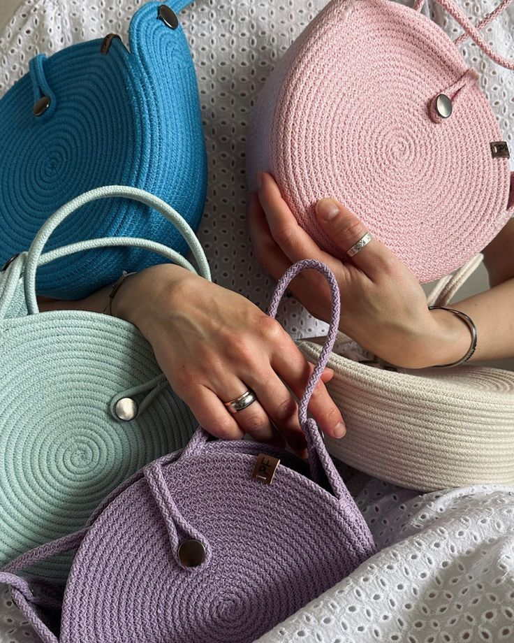
ЦЕЛЕВАЯ АУДИТОРИЯ
01
ПОТЕНЦИАЛЬНЫЙ ЗАКАЗЧИК
Женщины 20–40 лет, проживающие в городах, активные пользователи онлайн-магазинов.
Ситуация: ищут стильную и удобную сумку с индивидуальностью, устали от однотипных моделей.
02
БАЗОВЫЙ ПОЛЬЗОВАТЕЛЬ
Молодые девушки и студентки 18–25 лет, ценящие самовыражение и визуальную эстетику.
Ситуация: хотят недорогой, но оригинальный аксессуар, отражающий их характер и стиль.
03
ГРУППЫ ПОТЕНЦИАЛЬНЫХ ПОЛЬЗОВАТЕЛЕЙ
Мужчины, ищущие подарок (девушке, жене, сестре), а также блогеры и стилисты.
Ситуация: нуждаются в уникальном, запоминающемся товаре, который выделяет бренд и создаёт эмоциональную ценность.
5

Slide 6
ОЦЕНКА РЫНКА
01
ОПИСАНИЕ РЫНКА, НА КОТОРОМ ВЫ РАБОТАЕТЕ
02
ОБЪЕМ РЫНКА
(в натуральных денежных единицах)
Общий объём целевого рынка, TAM (Total Addressable Market)
Доступный объём рынка, SAM (Serviced/Serviceable Available Market)
Реально достижимый объём рынка, SOM (Serviceable & Obtainable Market)
03
ДИНАМИКА РЫНКА, СЕЗОННОСТЬ
6

Slide 7

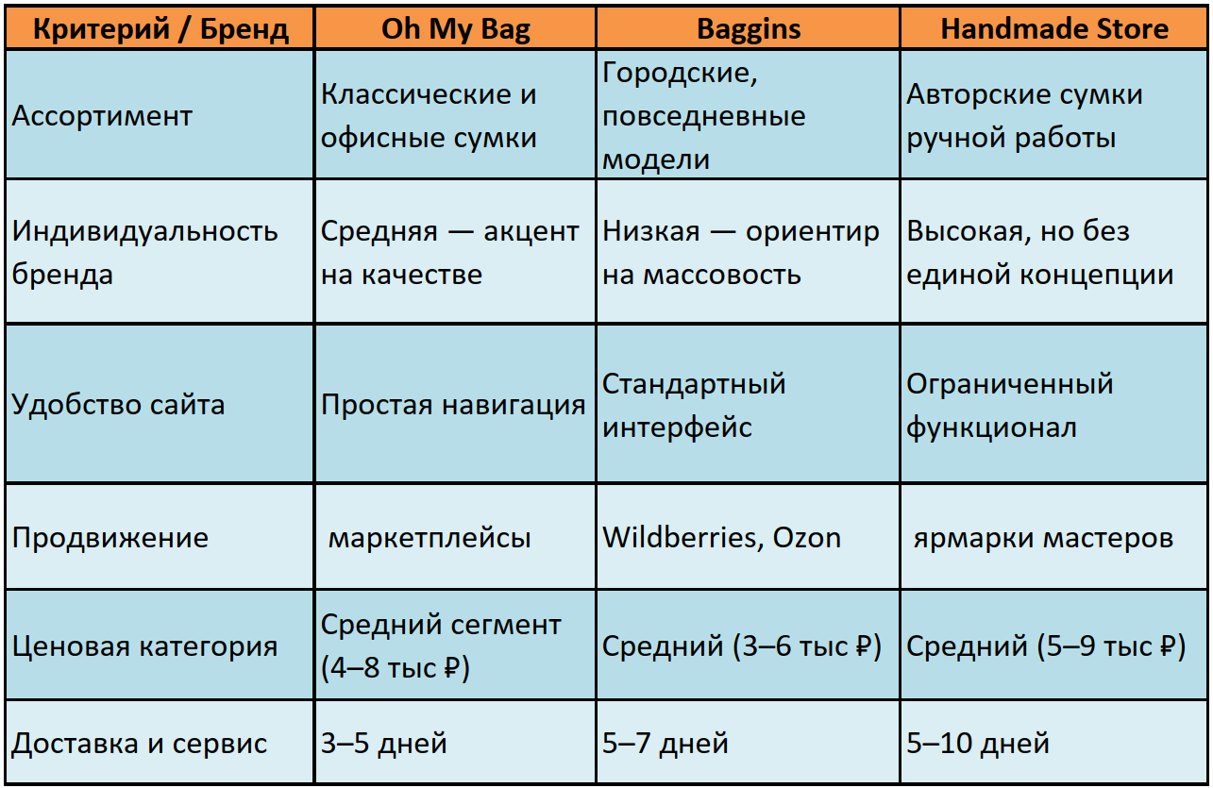

АНАЛИЗ КОНКУРЕНТОВ
Привести результаты сравнительного анализа конкурентных технологических решений, выделить преимущества конкурентов и вашего продукта
При выборе критериев для сравнения, выбирать те, которые наиболее важны для клиента и (или) пользователя и (или) заказчика
3 основных конкурентных преимуществ продукта:
01
Эмоциональный маркетинг — каждая модель имеет уникальный стиль и историю.
02
Персонализация — подбор по стилю, характеру, цвету, образу жизни.
03
Быстрый сервис — доставка 2–5 дней, удобная онлайн-консультация и бонусная система.
7

Slide 8
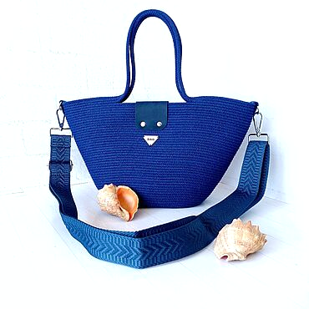
БИЗНЕС-МОДЕЛЬ
01
Ценность и уникальность
Интернет-магазин «Сумки с характером» объединяет продажи дизайнерских аксессуаров и эмоциональный маркетинг.
02
Монетизация
- Персонализированные подарочные наборы
- Сезонные коллекции и лимитированные выпуски
- Программа лояльности и кэшбэк за покупки
03
Ограничения
Зависимость от поставщиков материалов
Необходимость постоянного продвижения для удержания внимания аудитории
04
Партнеры и ресурсы
Локальные мастерские и поставщики фурнитуры, курьерские службы (СДЭК, Почта России, Boxberry), платёжные системы (ЮKassa, СберПэй, MirPay), маркетинговые партнёры: таргетологи, контент-креаторы, SMM-специалисты
8

Slide 9

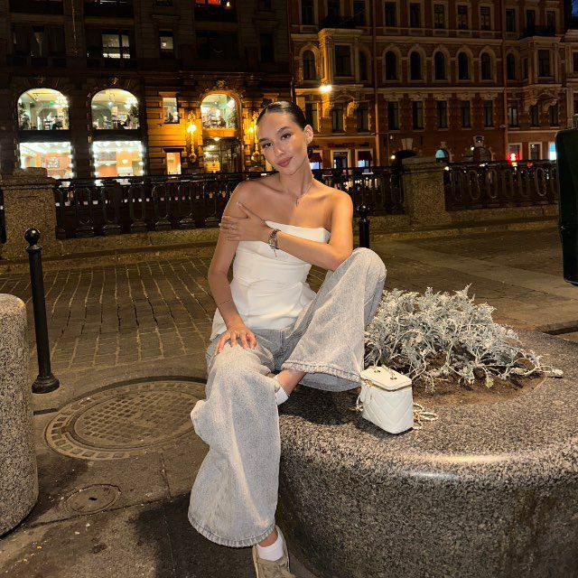

КОМАНДА ПРОЕКТА
Диана Осипова
Яна Алексеева
Ольга Михайлова
№ | ФИО | Роль | Опыт, компетенции
1 | Диана Осипова | маркетолог, спикер | Участник «Акселератор 2024»
2 | Яна Алексеева | Бизнес-аналитик | 1 курс
3 | Ольга Михайлова | менеджер | 1 курс
9

Slide 10

ДОРОЖНАЯ КАРТА
01
ГОРИЗОНТ ПЛАНИРОВАНИЯ
(с момента начала проекта и в перспективе 1-3-5 лет)
02
ВЫДЕЛИТЬ ОСНОВНЫЕ ФАЗЫ
например: исследование → прототип → тестирование → пилотирование → коммерциализация
03
ОСНОВНЫЕ ДОСТИГНУТЫЕ РЕЗУЛЬТАТЫ И КЛЮЧЕВЫЕ ЗАДАЧИ В БЛИЖАЙШЕЙ ПЕРСПЕКТИВЕ
04
ВИЗУАЛИЗАЦИЯ, ВАРИАНТЫ:
Диаграмма Ганта
Блок-схема с вехами
Таймлайн
10

Slide 11
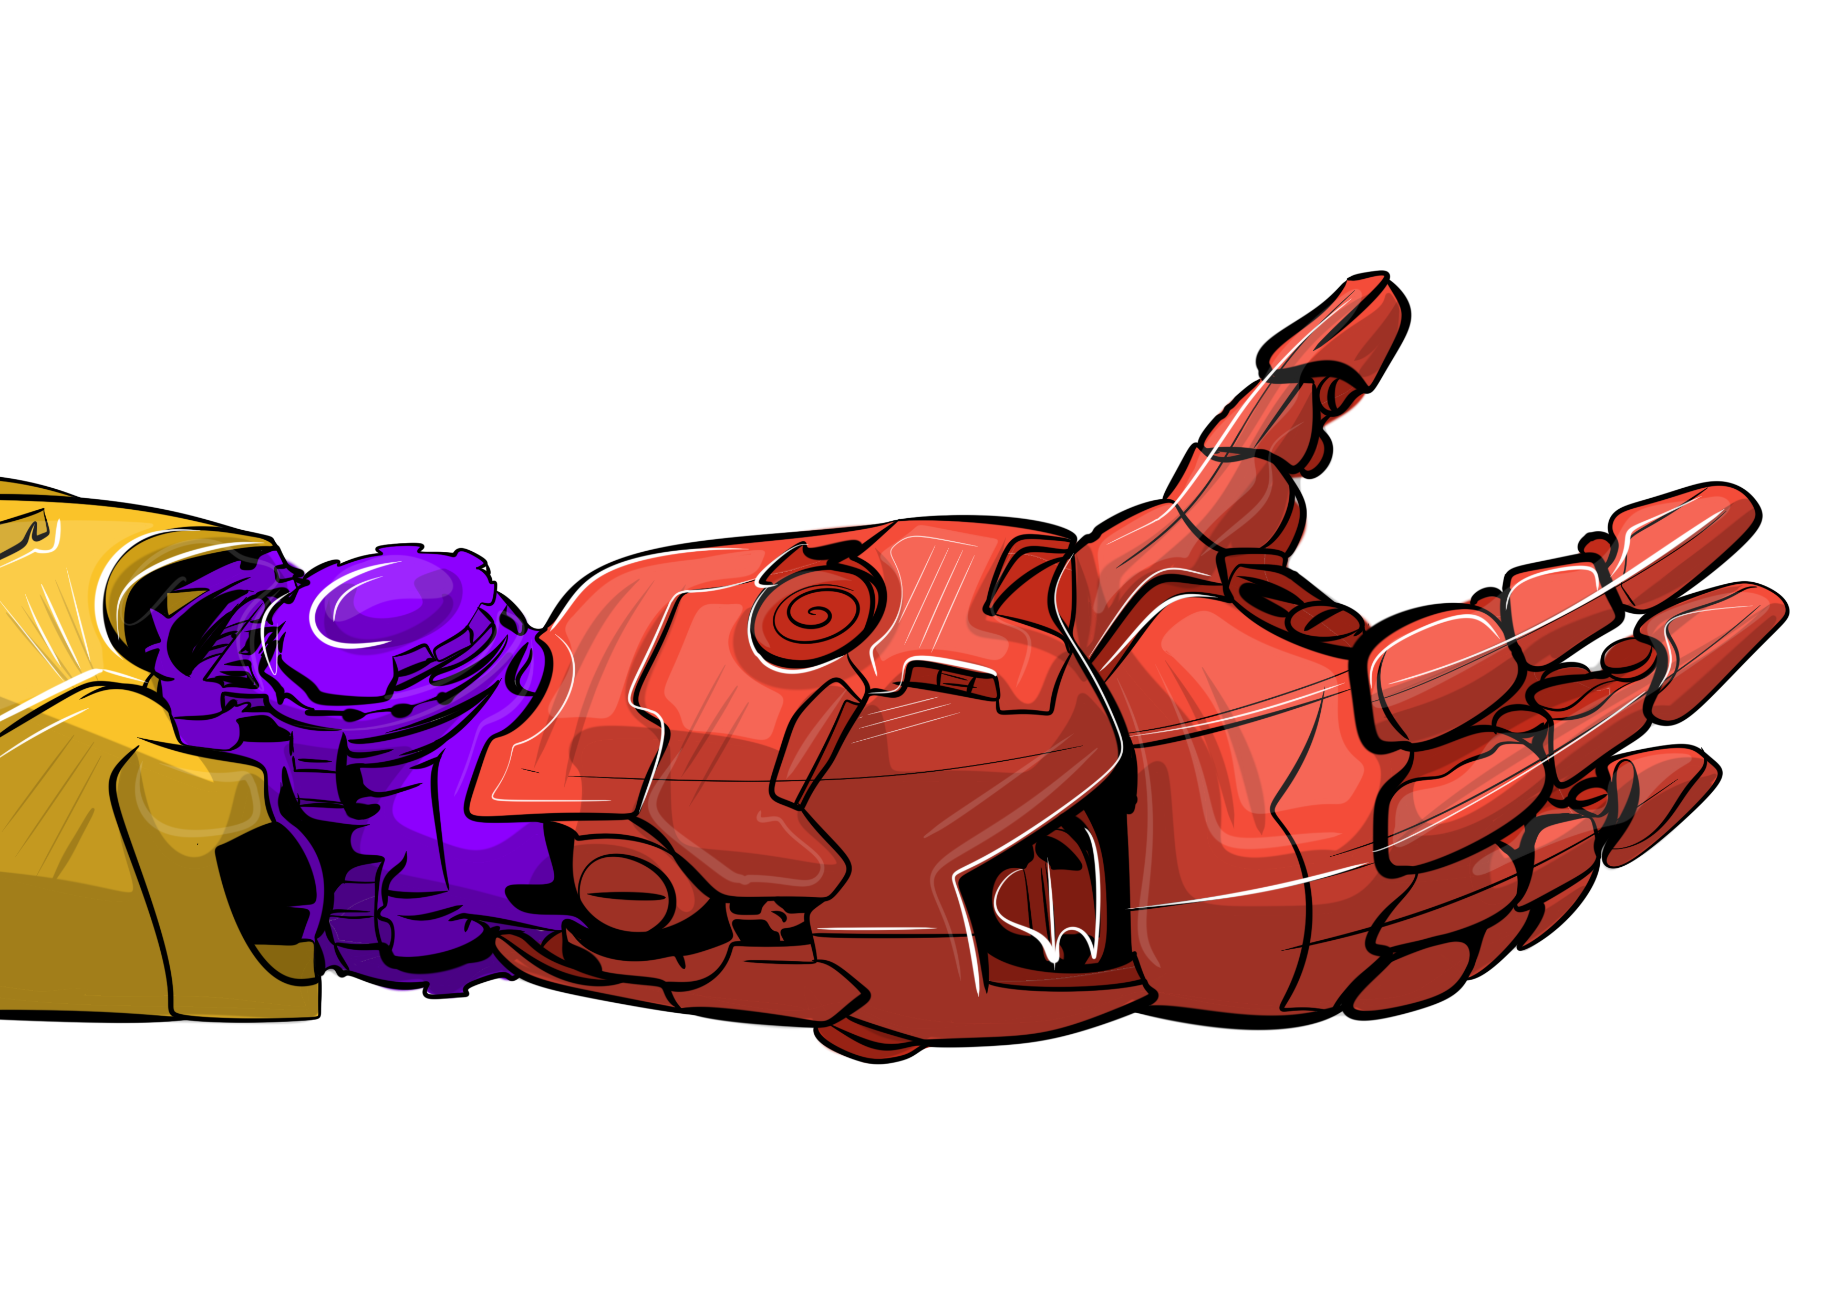
ЗАПРОС НА РЕСУРСЫ
01
Что мы хотиМот партнера(ов)?
(указать какие конкретные ресурсы и в каком объеме вам необходимы для развития проекта)
02
Для чего вам это нужно? Сделка ДО, сделка ПОСЛЕ
(цели привлечения ресурсов, какие результаты будут достигнуты благодаря привлеченным ресурсам)
03
Выгода партнера?
04
ПОКАЗАТЕЛИ
11

Slide 12


МЫ ВСЕГДА НА СВЯЗИ!
Мессенджер: tg-@xcv123bnd
Телефон: 89053445150
Почта: millionzoopool@mail.ru

